Slide 1
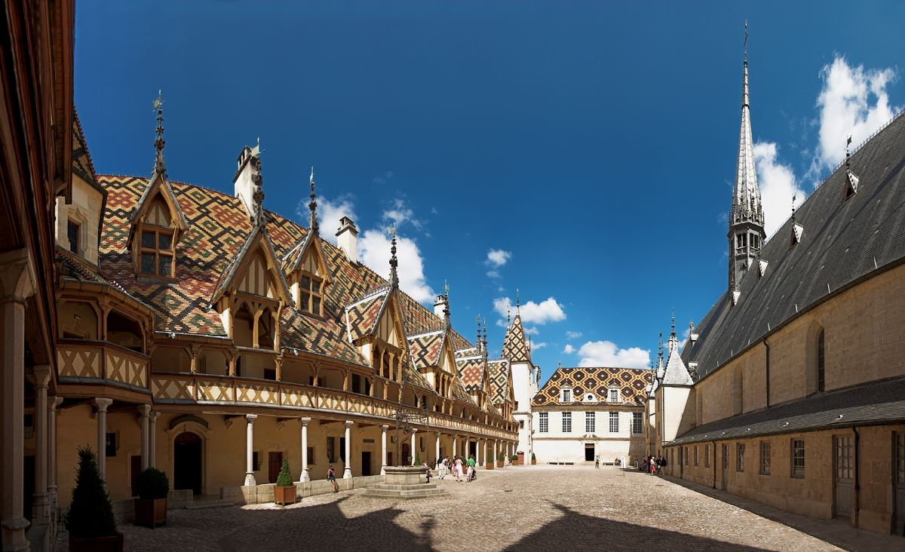
Hostel_Dieu_Beaune

Slide 2
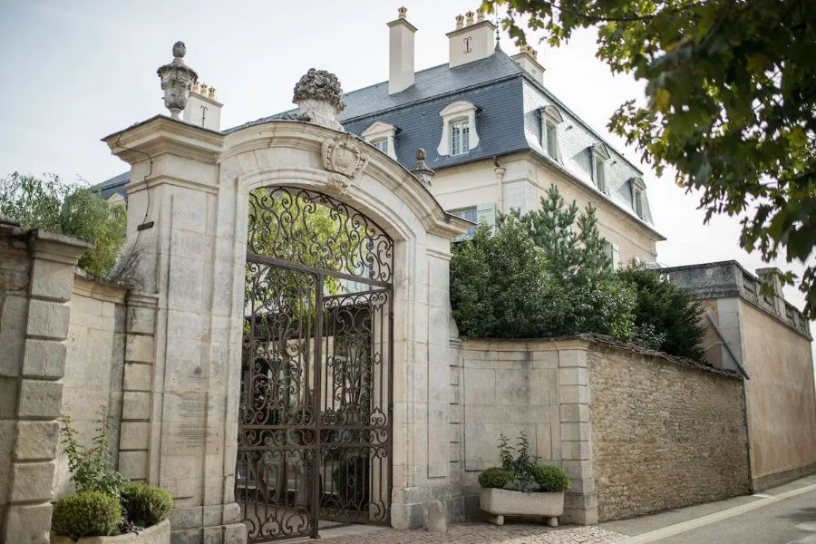
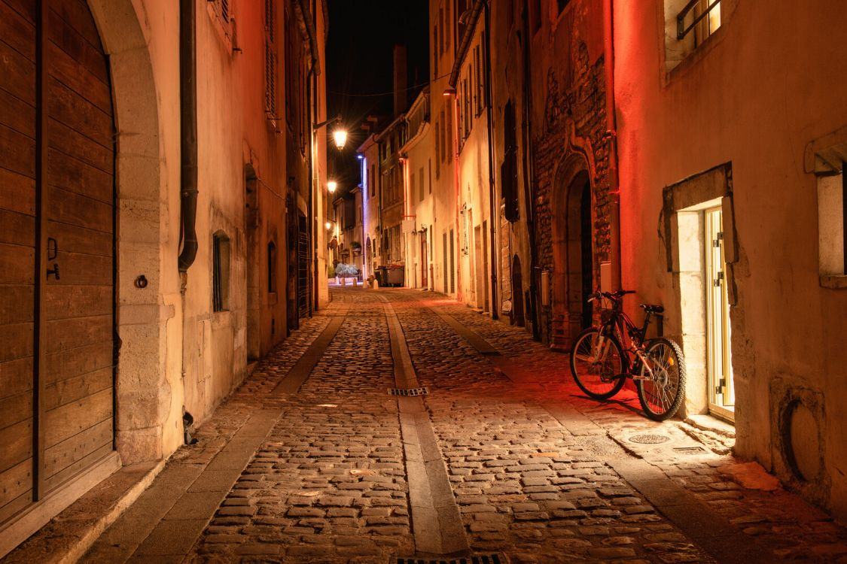
Beaune
Beaune (en bourguignon: Beane[1]) est une commune française située dans le département de la Côte-d'Or et la région Bourgogne-Franche-Comté. Située à 45 kilomètres au sud de Dijon et 150 km au nord de Lyon, elle est la sous-préfecture de l'arrondissement de Beaune.

Slide 3
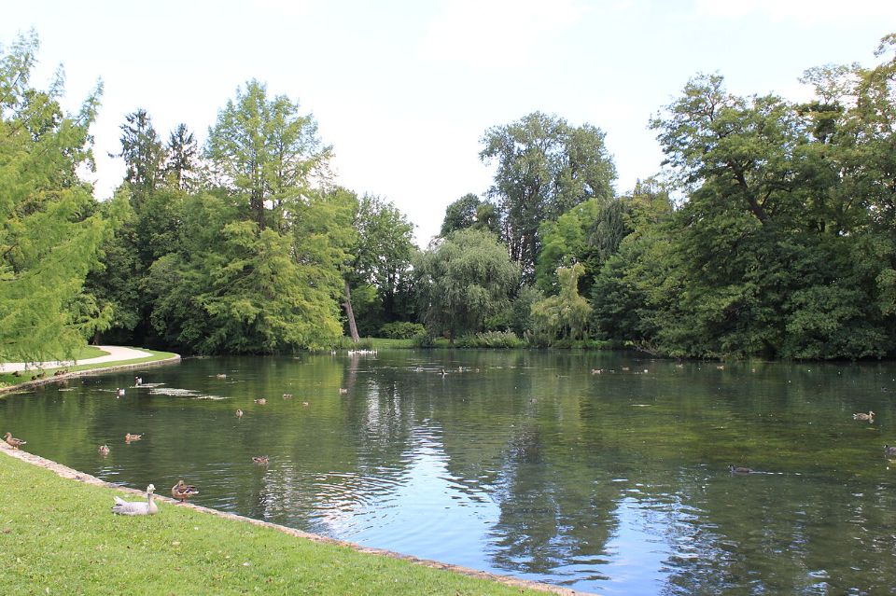
Parc de la Bouzaize.

Slide 4
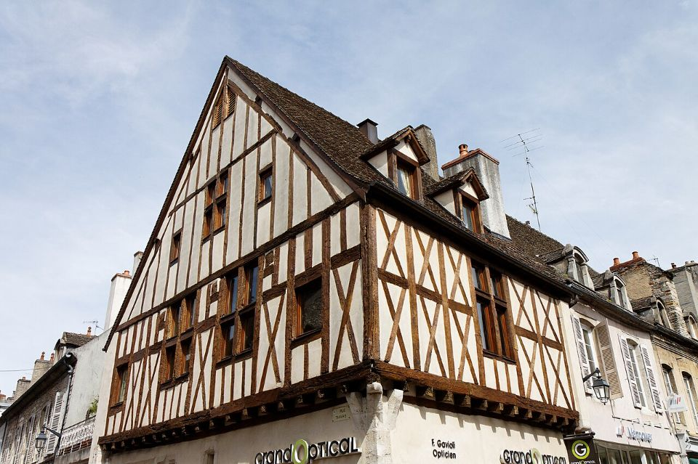
Beaune_-_maison_à_collombages

Slide 5
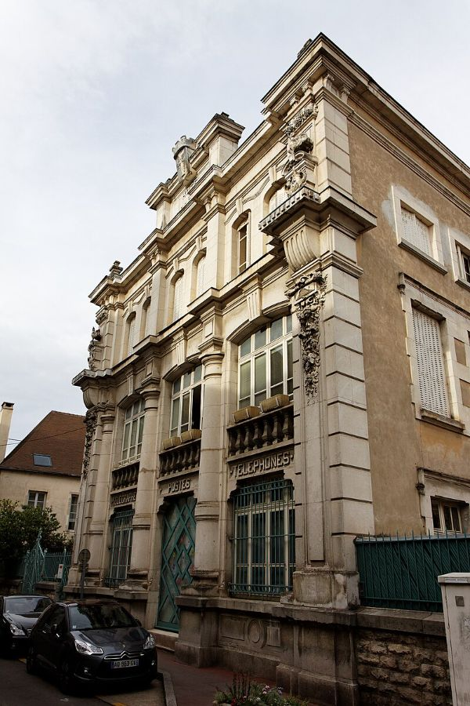
Beaune_-_ancien_bâtiment_poste_et_télégraphe

Slide 6
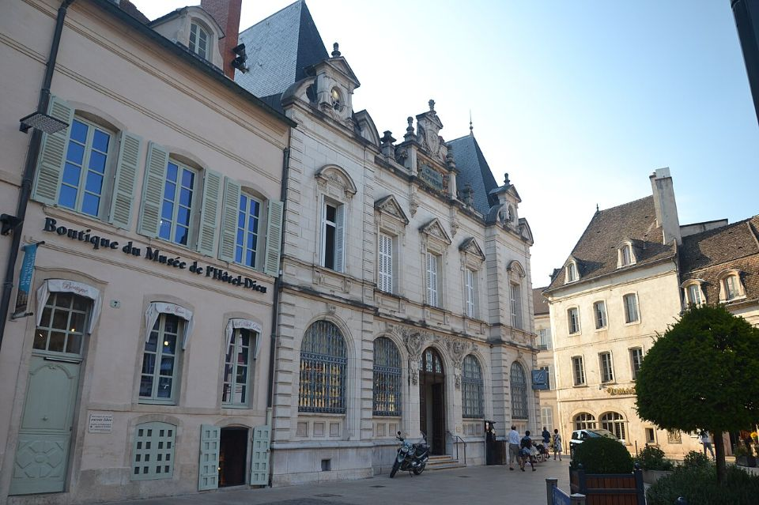
Beaune_-_caisse_epargne

Slide 7
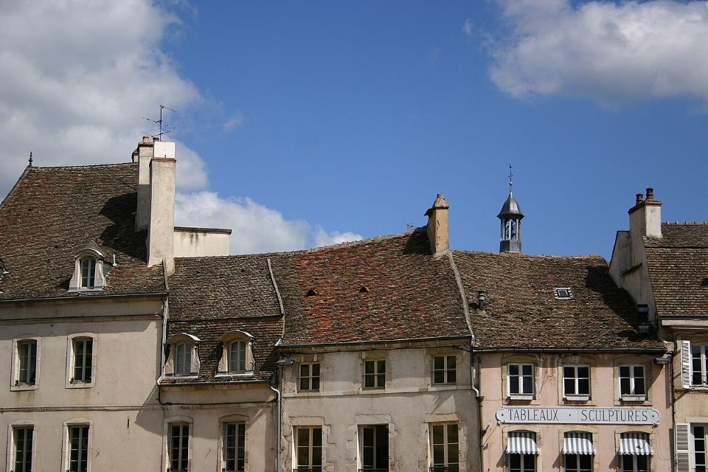
Habitations typiques du centre-ville de Beaune, au-dessus des commerces

Slide 8
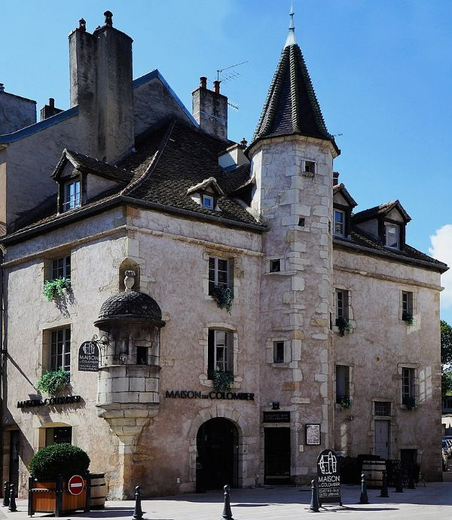
Échauguette d'angle de la Maison du Colombier.

Slide 9
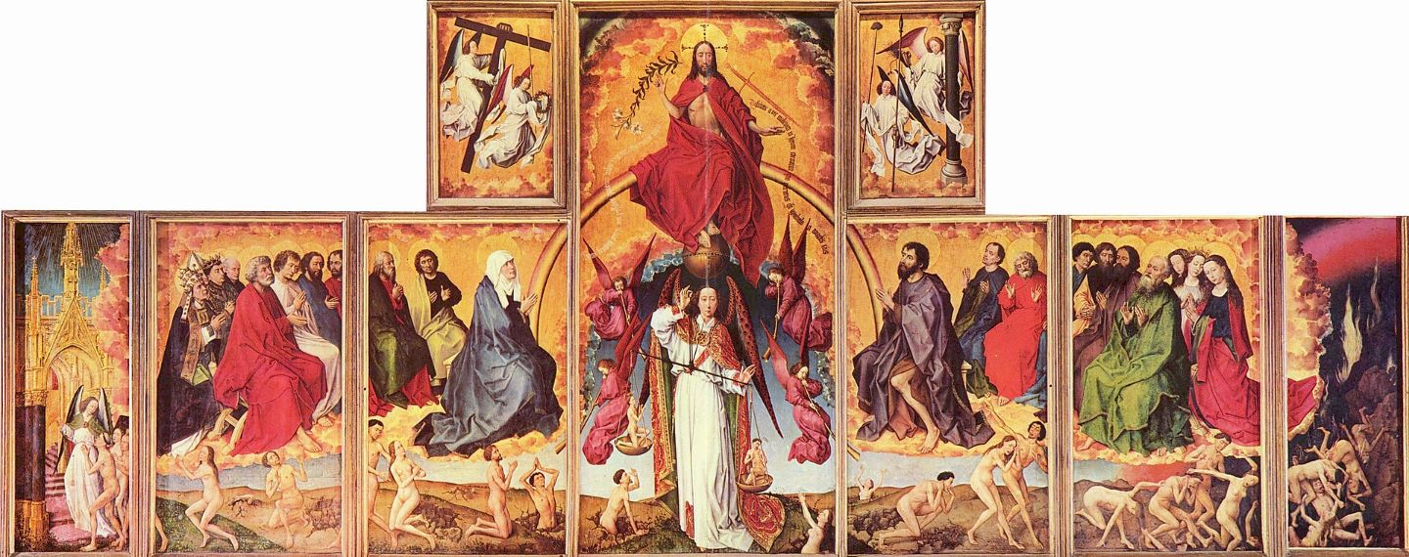
Le retable du Jugement dernier de Rogier Van der Weyden.

Slide 10
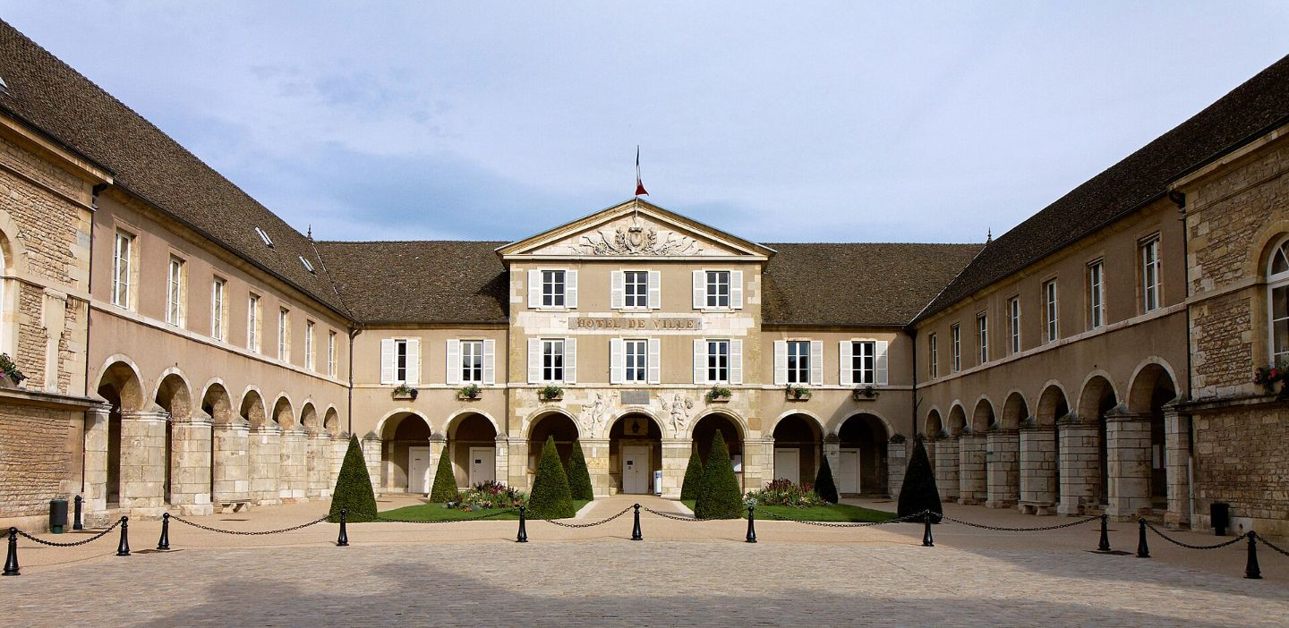
Mairie de Beaune, ancien couvent des Ursulines.

Slide 11
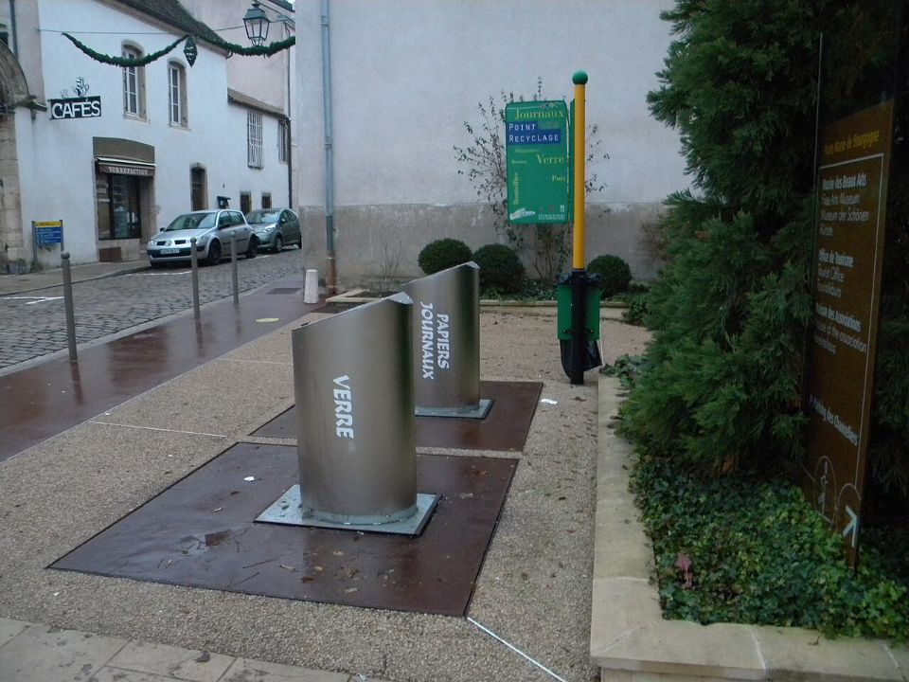
Point recyclage au centre-ville.

Slide 12
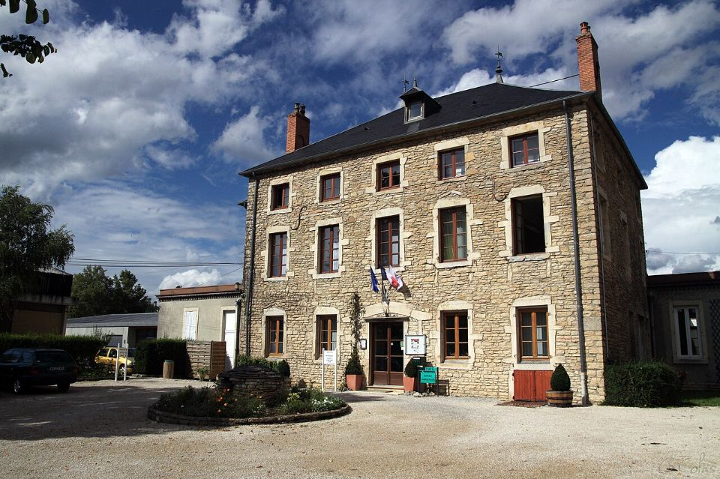
Cour d'honneur et bâtiment administratif de La Viti.

Slide 13
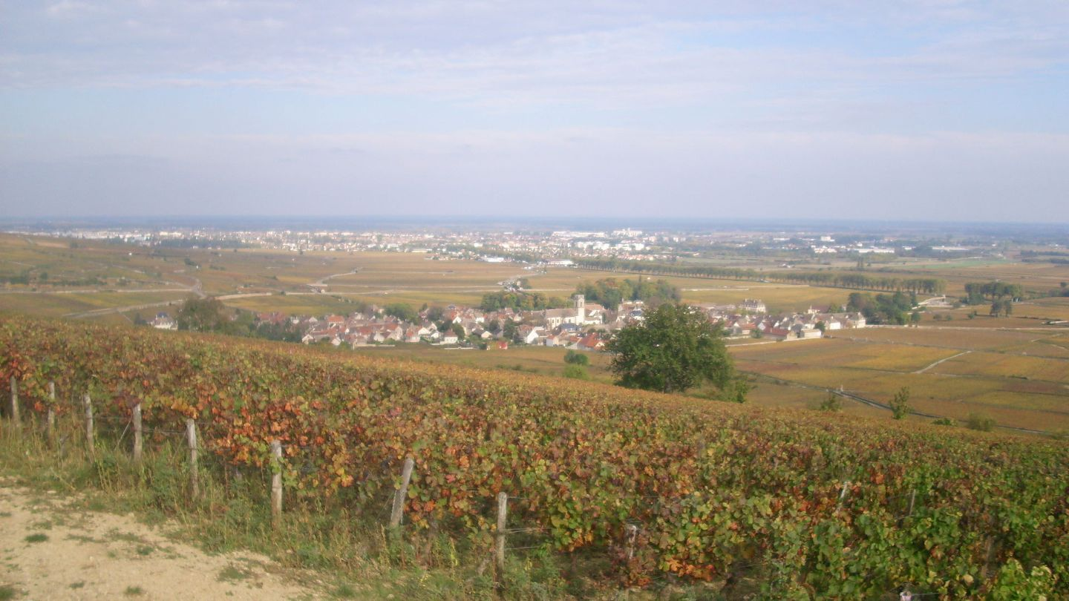
Vue de Pommard avec Beaune à l'arrière-plan.

Slide 14
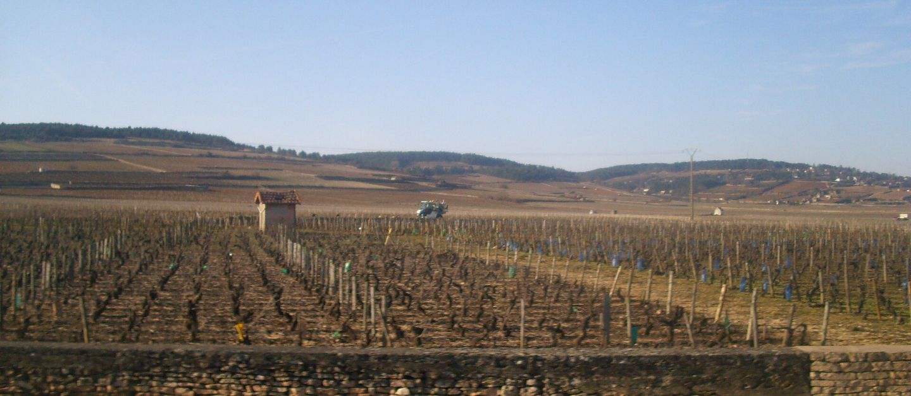
Vue d'une partie du vignoble de Beaune.

Slide 15
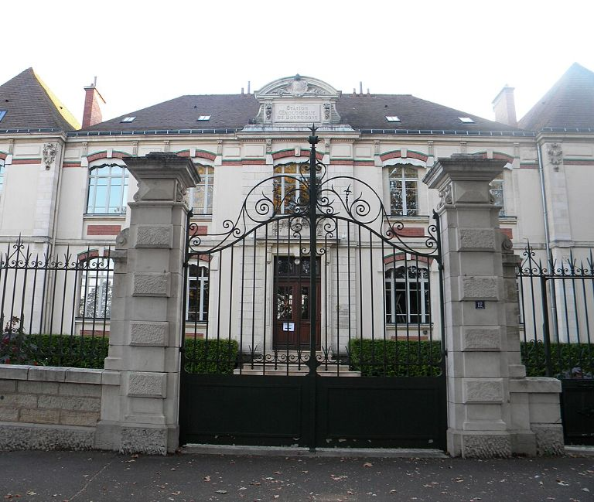
Bâtiment du BIVB, « Station Œnologique de Bourgogne ».

Slide 16

Bières Belenos de la brasserie Belenium.

Slide 17
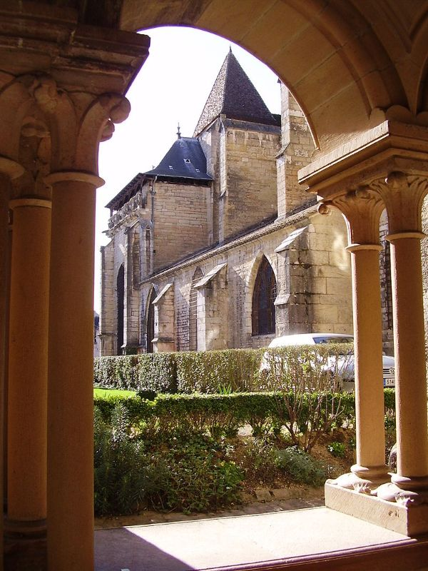
Collégiale Notre-Dame de Beaune.

Slide 18
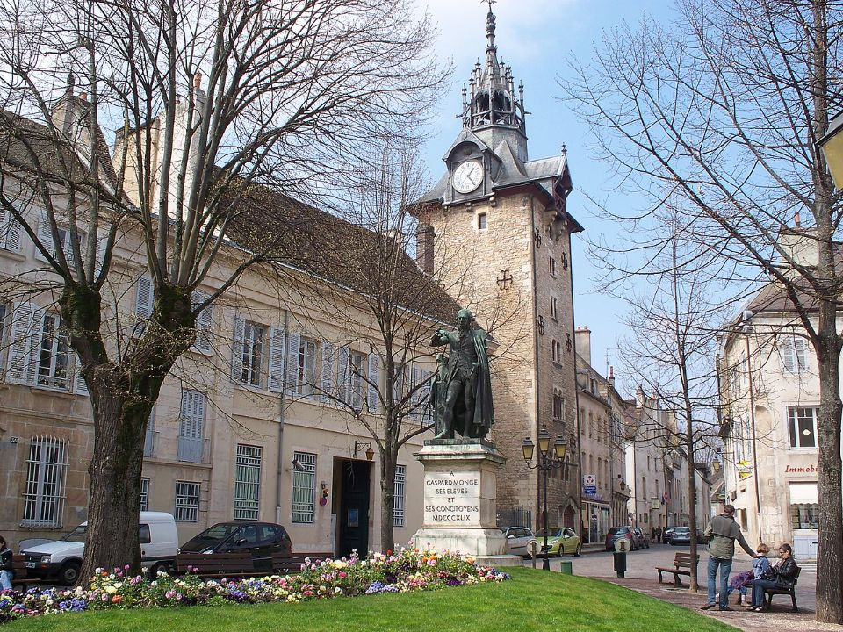
La tour de l'Horloge.

Slide 19
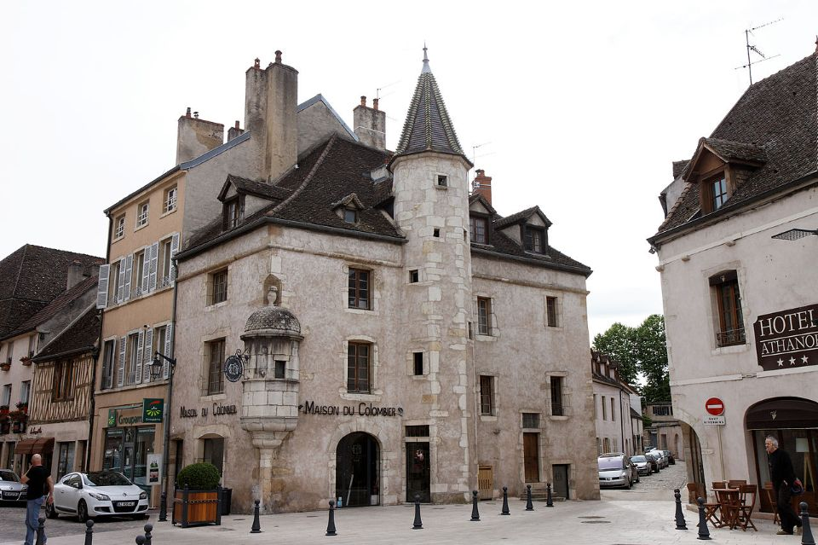
La maison du Colombier.

Slide 20
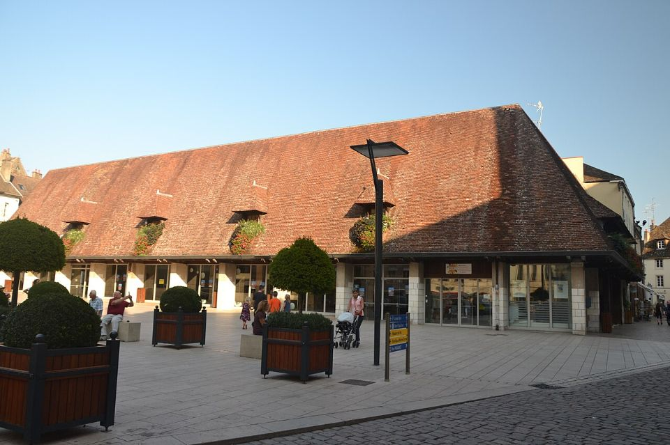
Les halles de Beaune.

Slide 21
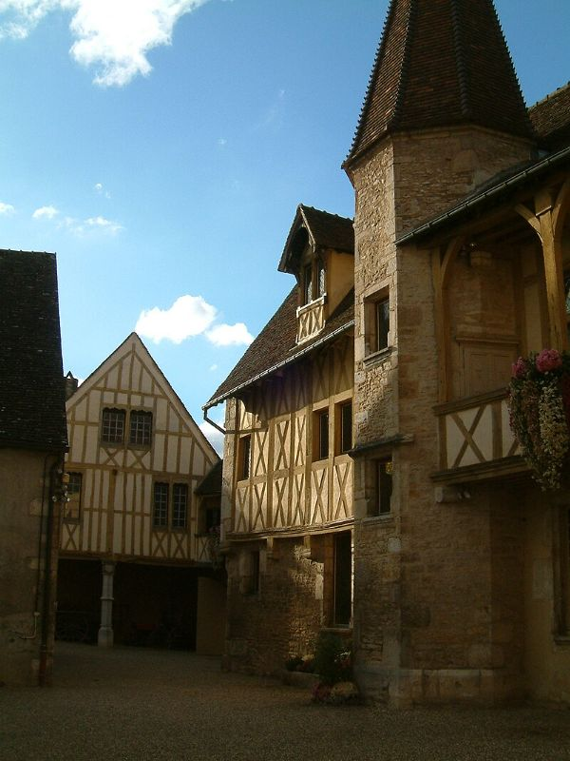
Musée du vin de Beaune.

Slide 22
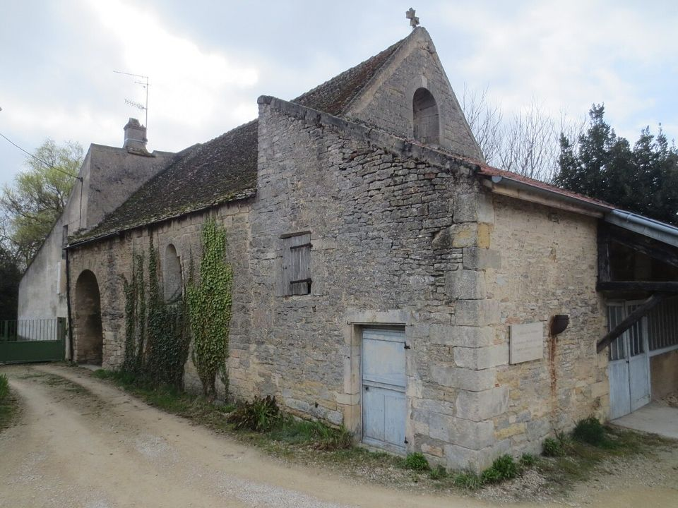
Commanderie des Templiers de Beaune.

Slide 23
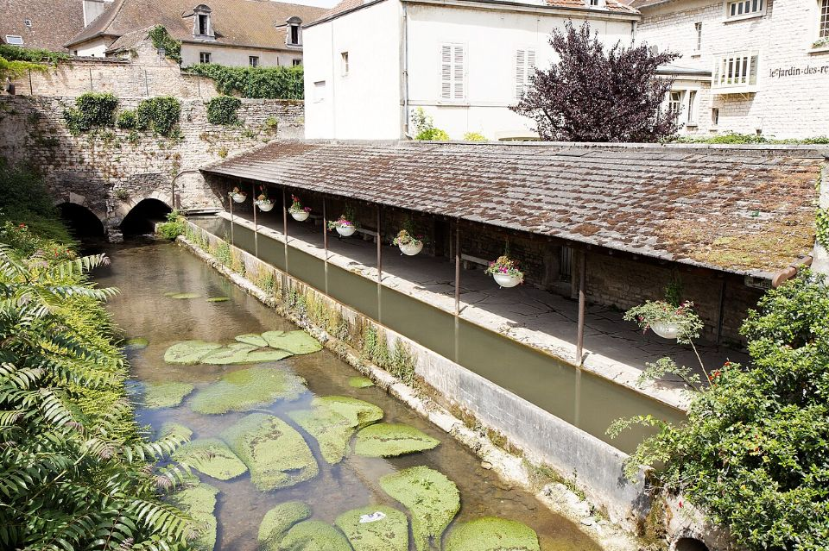
La Bouzaize sortant de sous le lavoir.

Slide 24
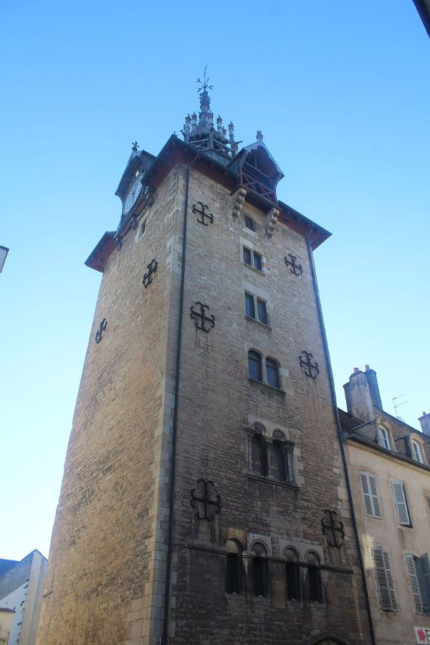
Beffroi de la ville de Beaune non loin des hospices.

Slide 25
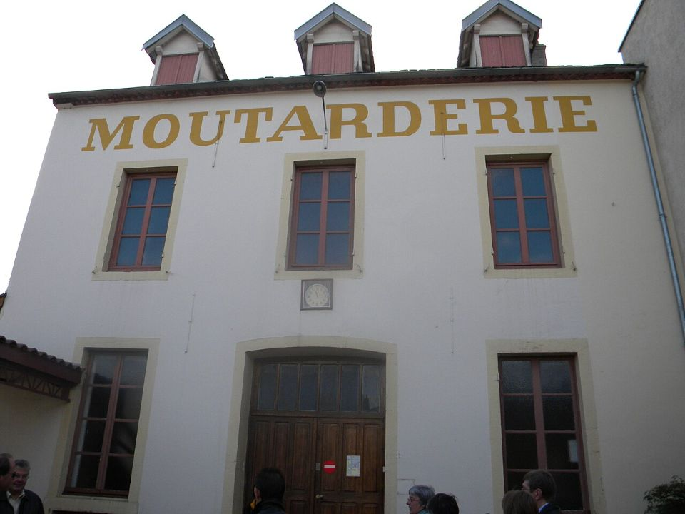
Moutarderie.

Slide 26
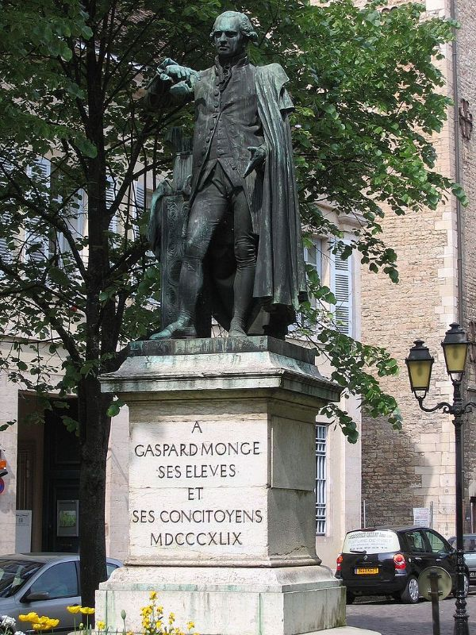
Statue du mathématicien Gaspard Monge.

Slide 27
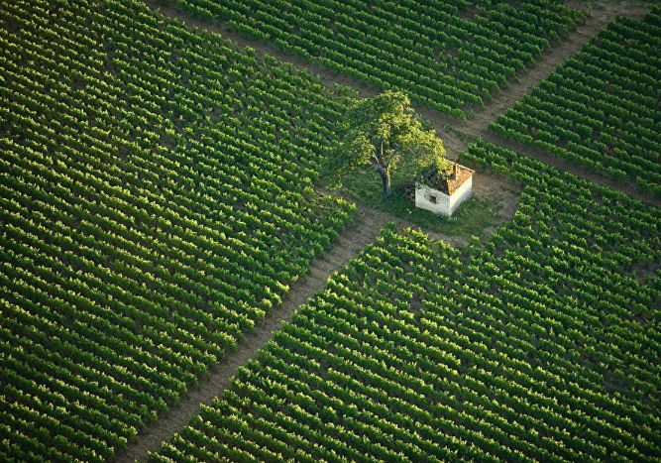
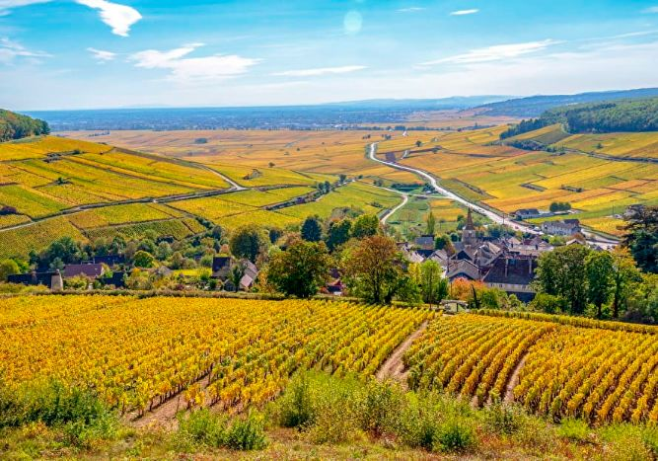
Vignoble Autour De Beaune

Slide 28
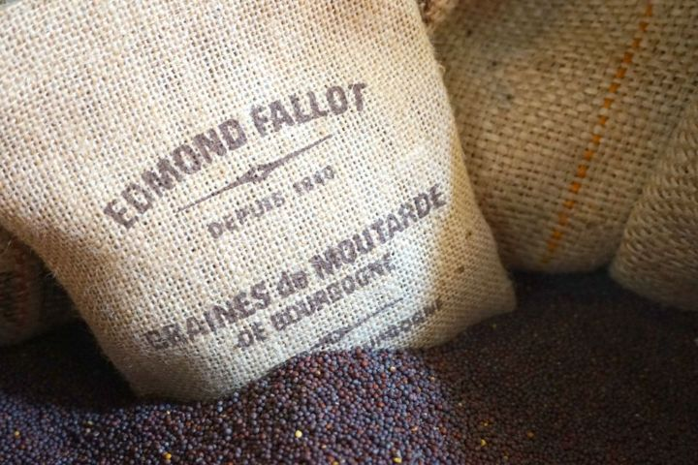
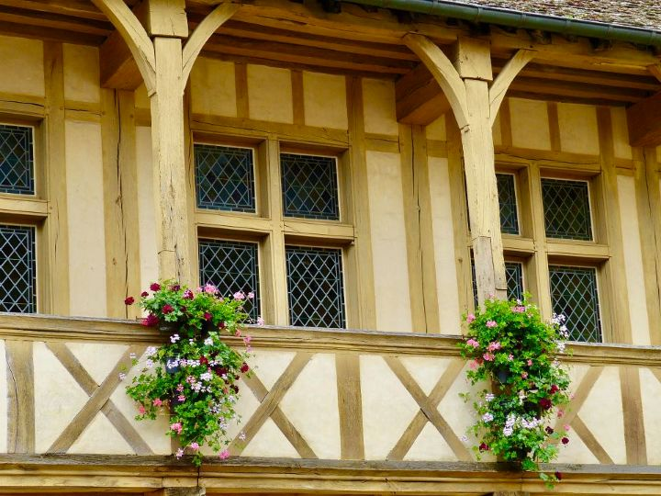
Moutarderie Fallot

Slide 29
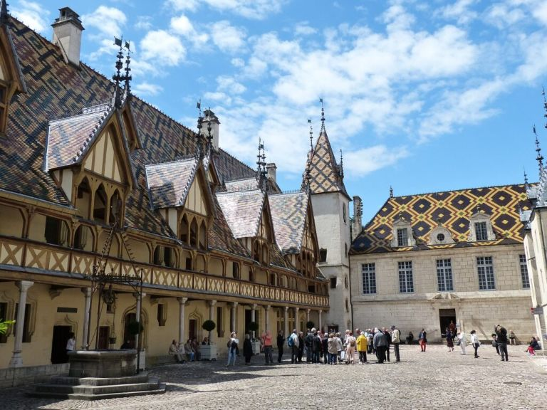
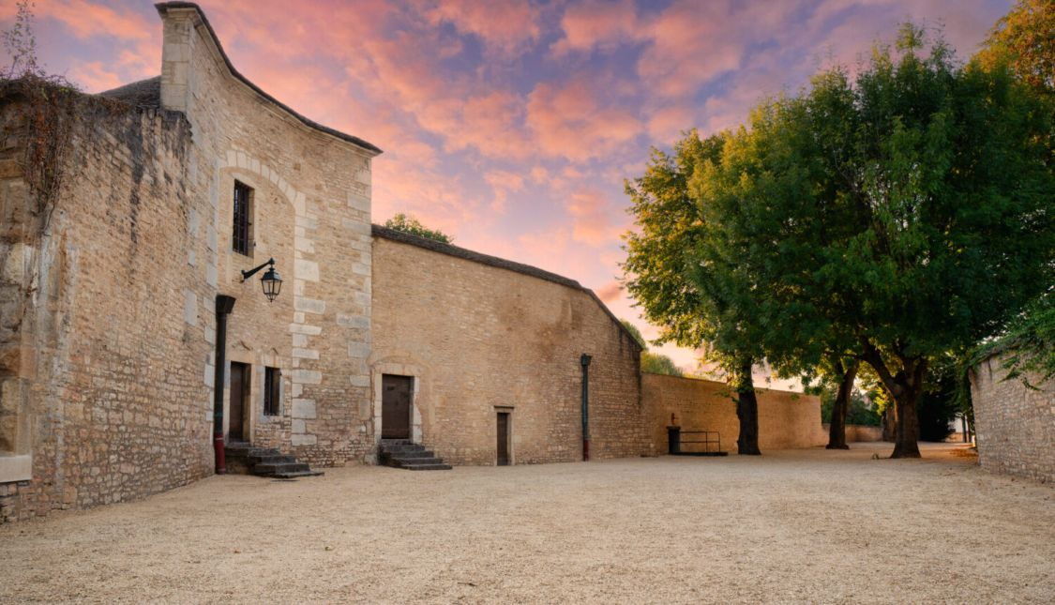
Marcher le long des Remparts de Beaune
Explorez les célèbres Hospices de Beaune

Slide 30
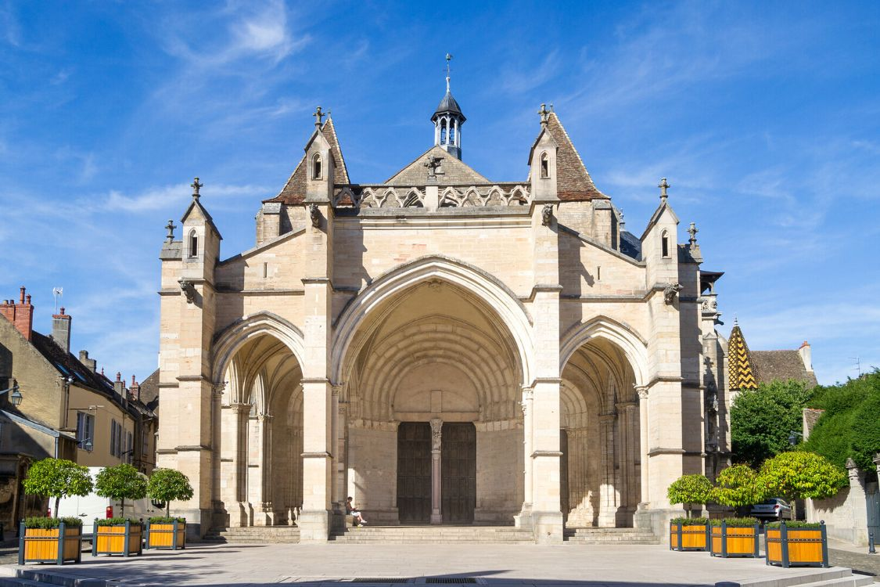
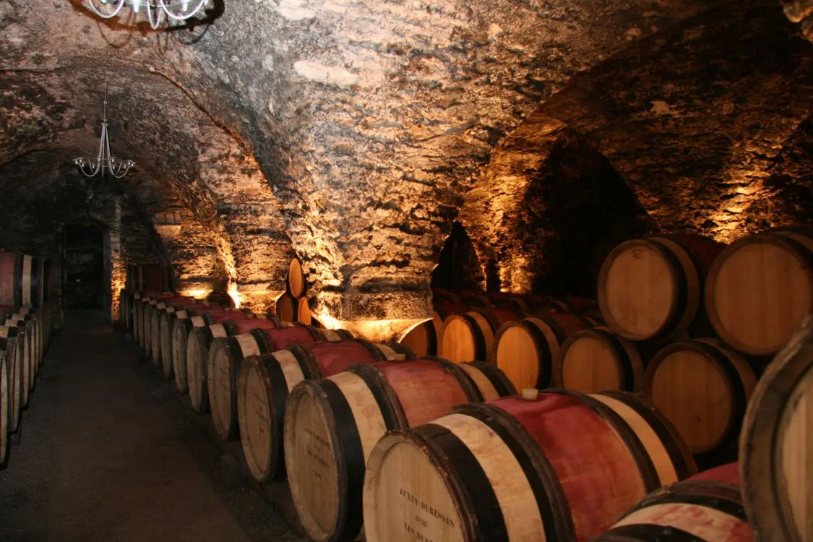

Lorient Vous A Présenté La Ville De Beaune
La Côte D’Or
Dégustez les vins de Bourgogne dans les caves historiques
La basilique Notre-Dame de Beaune
Les Images Et Le Son Du net
Daniel

